Slide 1
Câu đố
“Con gì hai mắt trong veo
Thích nằm sưởi nắng, thích trèo cây cau?”

Slide 2
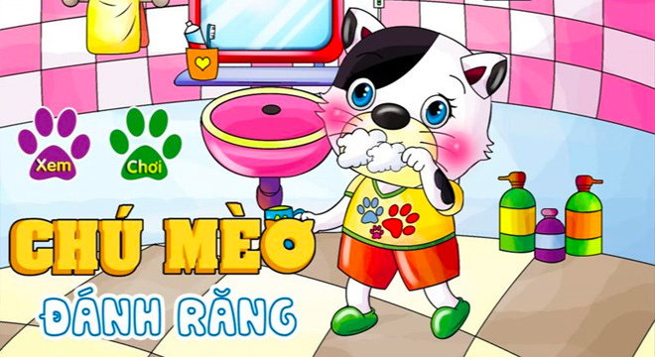

Slide 3
Truyện Chú Mèo Đánh Răng
Bác Lợn mới mở cửa hàng bán bàn chải đánh răng, trước cửa có treo một biển quảng cáo rất to:
“Bàn chải đánh răng chất lượng hạng nhất, một lần sạch ngay”.
Nhìn kìa, chú Voi đã đến. Bác Lợn khiêng ra một bàn chải to nhất đưa cho chú Voi. Chú Voi cảm ơn bác Lợn và vui vẻ ra về. Mèo Con cũng muốn mua một bàn chải to, Bác Lợn nói: “Miệng cháu nhỏ, mua bàn chải nhỏ đánh răng mới sạch!”.
Mèo Con vừa về đến nhà là đánh răng luôn, đánh mãi đến nỗi chảy cả máu răng.
Chú sợ quá vội vàng đi tìm Bác Lợn: “Bác Lợn ơi bàn chải của bác không tốt”.
Bác Lợn nói: “Đó là vì cách đánh răng của cháu không đúng”.
Bác gọi Lợn Con ra và bảo: “Con hãy dạy Mèo Con đánh răng đi”.
À, hóa ra là như thế này: Răng trên đánh từ trên xuống dưới , răng dưới lại phải đánh từ dưới lên trên, mặt răng hàm phải đánh đi, đánh lại, bên trong, bên ngoài, đều phải đánh.
Mèo Con xem hết lần này, đến lần khác: “Tôi biết rồi”.
Về đến nhà chú lại tiếp tục đánh răng…ấy làm sao mà đánh mãi không ra bọt trắng nhỉ?
Mèo Con lại chạy đi tìm Bác Lợn: “Bàn chải của bác không tốt, đánh mãi không ra bọt”.

Slide 4
Bác Lợn cười nói: “Vì cháu không dùng kem đánh răng”.
“Đúng rồi, cháu quên mất!”
Mèo Con lè lưỡi ra ngượng ngùng, rồi chú mua luôn một tuýp thuốc đánh răng.
Mèo Con dung kem đánh răng nhưng không thấy bọt đâu cả. “Ha! Ha! Đồ ngốc!”
Chú Voi dùng vòi của mình phun nước vào mồm Mèo Con. “A, có bọt rồi, bọt càng ngày càng nhiều”.
Mèo Con càng đánh càng thích. Từ đó, mỗi khi bác Gà Trống gáy ò, ó, o thì Mèo Con lập tức dậy đánh răng. Nhưng một vài ngày sau, Mèo Con đột nhiên bị đau răng, mắt cũng sưng vù lên.
Chú tức giận chạy đến tìm Bác Lợn: “Bàn chải của bác chẳng tốt tẹo nào”. Bác Lợn thấy răng của Mèo Con bị sâu răng rồi, tại sao thế nhỉ?
Bác Lợn gãi gãi đầu: “Bác biết rồi, buổi tối cháu thường bắt chuột phải không?”
“Vâng ạ” Mèo Con gật đầu.
“Cháu ăn chuột xong có đánh răng không?” Bác Lợn lại hỏi
“Không ạ!”.
Ấy, ăn gì trước khi đi ngủ cũng phải đánh răng, nếu không răng sẽ sâu” “Hóa ra là chuyện đó”.
Sau khi Mèo Con chữa răng xong, buổi tối sau khi ăn chuột, chú đều đánh răng sạch sẽ rồi mới đi ngủ. Từ đó về sau, răng của Mèo Con lúc nào cũng tốt.

Slide 5
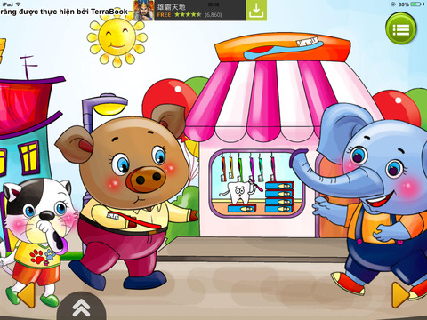

Slide 6
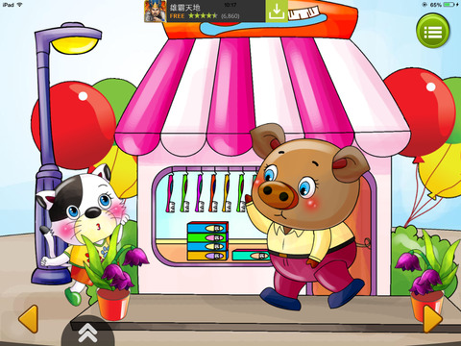

Slide 7
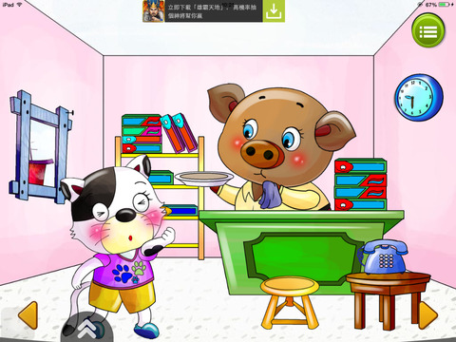

Slide 8
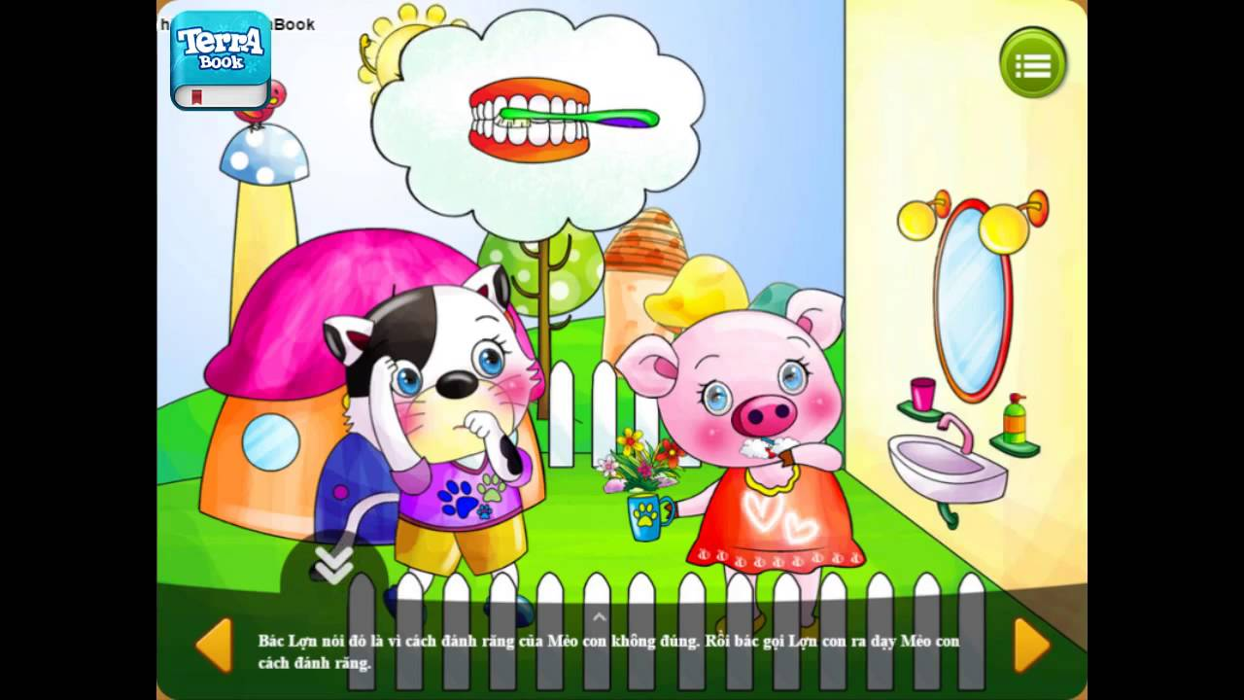

Slide 9
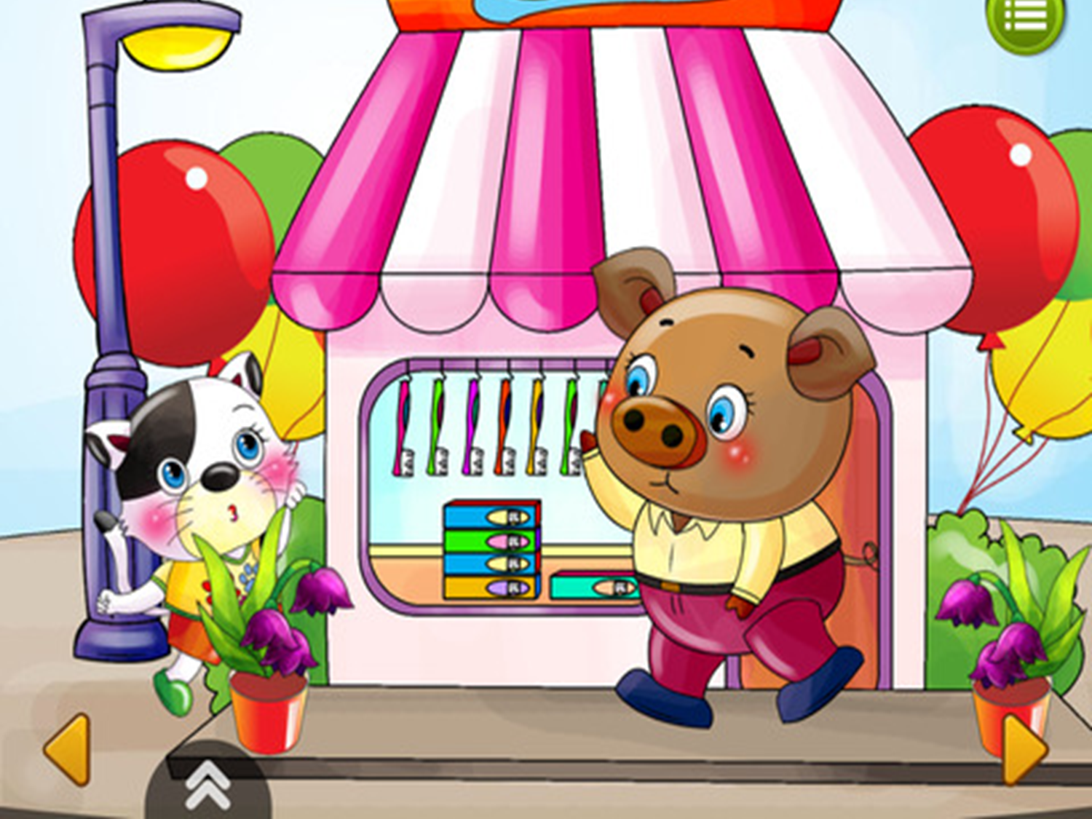

Slide 12
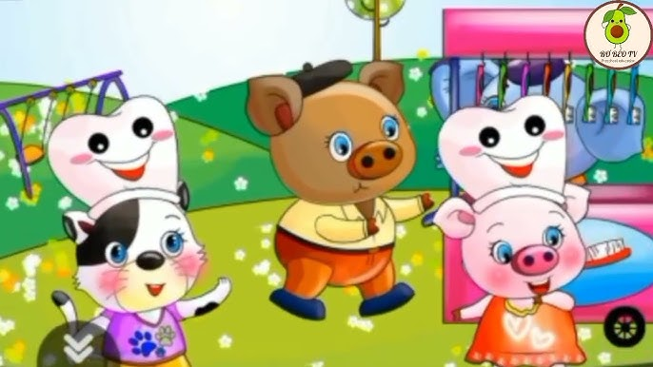

Slide 13
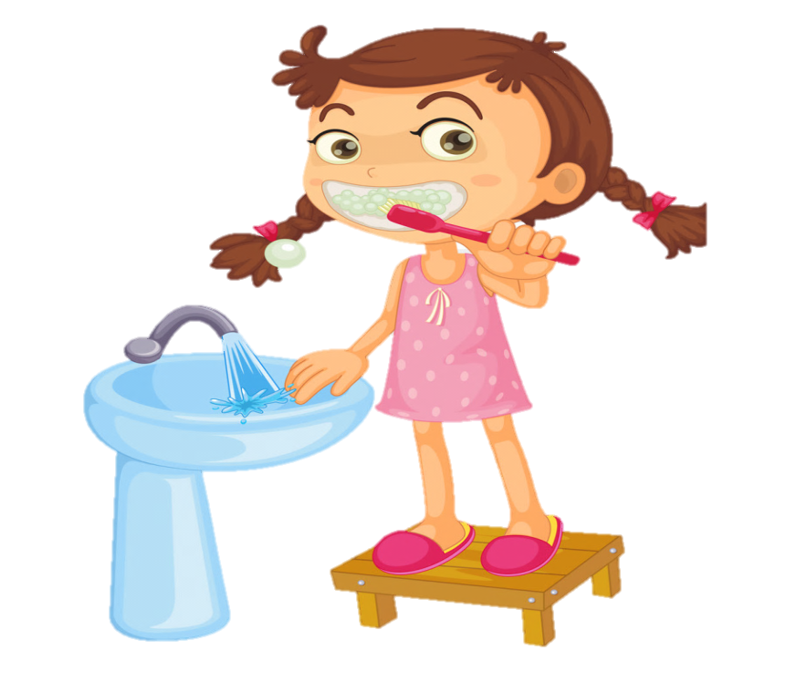
* Giáo dục
- Khi đánh răng cần phải có bàn chải, kem đánh
răng và nước, các con nhớ đánh răng sau khi ngủ
dậy,sau khi ăn thức ăn và đồ ngọt và trước khi đi
ngủ nhé!

